Slide 1
ÜST SOLUNUM YOLU ENFEKSİYONLARI
ÜSYE
Dr. Osman AYYILDIZ
KTÜ Aile Hekimliği ABD
08.01.2025

Slide 2
BU SUNUMDA;
ÜSYE nedir?
Viral Üst Solunum Yolu Enfeksiyonu
Soğuk algınlığı, Grip
Tonsillofarenjit
Rinosinüzit
Akut Otitis Media
LTB (Krup)
Epiglottit

Slide 3
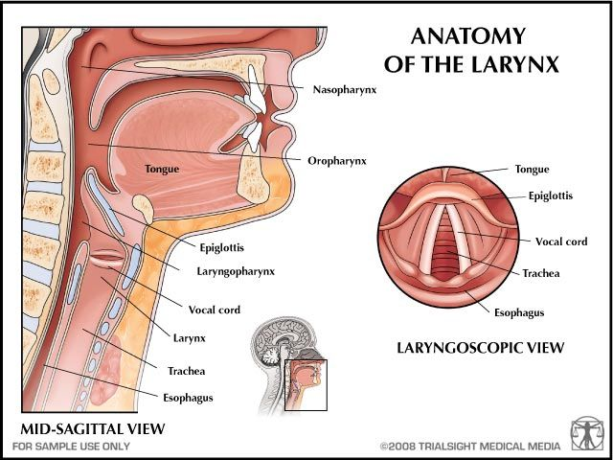
Üst solunum yolları deyince;
Pilica vocalis’in üst kısmı
Burun
Para nazal sinüsler
Orta kulak
Nazofarenks
Orofarenks
Larenks
Adenoid ve Tonsillalar

Slide 4
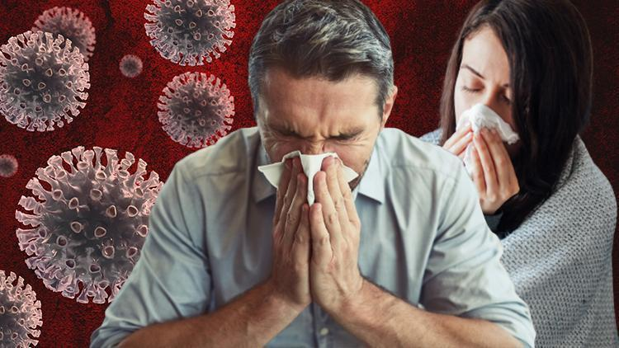
Soğuk algınlığı – Rinit - Nezle
Grip – influenza
Rinosinüzit
Farenjit-tonsillofarenjit
Akut otitis media
Larenjit
Epiglottit
Viral
Viral-Bakteriyel

Slide 5
Birinci basamakta solunum sistemiyle ilişkili en sık konulan tanı üst solunum yolu enfeksiyonudur
ÜSYE genel bir tanıdır ve farklı etkenlerle oluşmasına karşın (çoğunlukla virüslerdir) klinikleri benzer hastalık tablolarını içerir
Ancak etken viral de olsa, kişinin günlük aktivitelerinde kısıtlanmaya, iş ve okul devamsızlıklarına neden olmaktadır
Soğuk algınlığında antibiyotik (AB) tedavinin yeri olmamasına karşın özellikle ateşin yükseldiği ve öksürüğün bulunduğu durumlarda hekimler AB yazma hastalar da AB isteme eğilimindedir

Slide 6
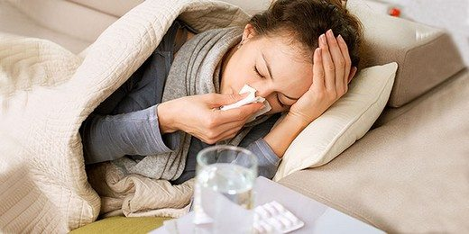
VİRAL ÜSYE
Soğuk algınlığı – Rinit - Nezle
Grip (Influenza)
Viral rinofarenjit

Slide 7
Soğuk Algınlığı Nedir?
Virüslerin neden olduğu,
Damlacık yoluyla kişiden kişiye bulaşan
Rinosinüzit şeklinde üst solunum yolunu tutan
Kendi kendini sınırlayan 'hafif' seyirli bir hastalıktır.
Halk arasında ortalığın hastalığı, nezle ve üşütme olarak ta ifade edilir
Grip ya da İnfluenza Nedir?
Grip, burun, bronşlar ve akciğerden oluşan solunum sisteminde meydana gelen, virüslerinin neden olduğu yüksek derecede bulaşıcı viral bir enfeksiyondur.
1-2 hafta içinde hastalar genellikle iyileşirler ancak etkileri haftalarca devam edebilir.

Slide 8
VİRAL ÜSYE
Virüslerin (Rhinovirus, RSV, Parainfluenza, Coronavirus, Adenovirus) neden olduğu 'hafif' seyirli kendi kendini sınırlayan bir hastalıktır.
En sık görülen akut solunum yolu enfeksiyonudur.
Çocuklar yılda genellikle 3-8 kez, erişkinler 2-5 defa soğuk algınlığı geçirebilir.
Kreş ve okula giden çocuklarda özellikle kreşin ilk yıllarında daha sık görülür.
Erişkinliğe doğru sıklık azalır ve 2-3/yıl’a düşer
Kötü havalandırma, güneş ışınlarının az oluşu, toplu yaşam gibi faktörler soğuk algınlığı gelişmesini kolaylaştırır.
Soğuk havanın viral ÜSYE nedeni mi?
Havanın soğukluğu soğuk algınlığı hastalığının başlaması ve seyretmesi ile doğrudan ilişkili değildir.
Ancak soğukta üşütme genel vücut direncini düşürür.
Soğuk burun mukozasındaki silia hücrelerinin hareketliliğini yavaşlatarak, virüslerin solunum yollarından uzak tutulmalarını engeller.

Slide 9
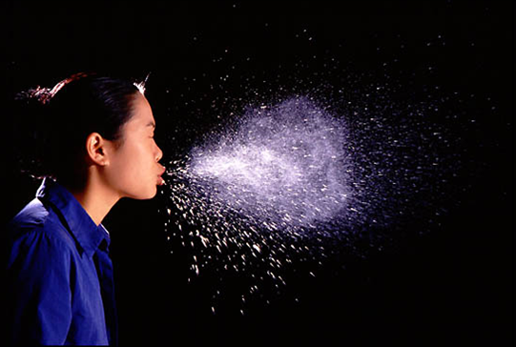
VİRAL ÜSYE
BULAŞMA YOLLARI
Damlacık yolu (İnfluenza bulaşında sık)
Ellerle bulaş (Kirli ellerle direkt temas ya da kontamine yüzeylere el teması)
Küçük aerosoller (RSV bulaşında önemli)
İnkubasyon süresi: 24-72 saat
Bulaştırıcılık semptomlardan birkaç saat önce başlayıp bir iki gün sonraya kadar devam eder.

Slide 10
VİRAL ÜSYE
BELİRTİLER
burun tıkanıklığı, nazal konjesyon
burun akıntısı (Sıklıkla kalın, opak ya da renkli bir akıntı da bulunabilir. Bu tablo enfeksiyonun bakteriyel olduğunu göstermez)
hapşırma
burunda kızarıklık, hassasiyet ve kabuklanma
boğaz ağrısı
öksürük (geç başlar)
ateş
baş ağrısı
kırgınlık hissi

Slide 11
VİRAL ÜSYE
ÇOCUKLARDA KLİNİK
Küçük çocuklarda
ateş, huzursuzluk ve hapşırma şeklinde başlar,
sonra burun akıntısı,
daha sonra da genellikle burun tıkanıklığı olur.
Küçük bebekler
burun solunumu yaptıklarından burun tıkanıklığı nedeniyle beslenmeleri zorlaşır,
hatta solunum sıkıntısı ortaya çıkabilir

Slide 12
VİRAL ÜSYE
KLİNİK SEYİR
genellikle 3-7 gün içerisinde iyileşme görülür,
nadiren iki haftaya (influenza olabilir) kadar uzayabilir
Çocuklarda ateş birkaç saatte kaybolabilir ya da üç gün kadar da sürebilir.
Eğer üç günden sonra ateş yine ortaya çıkmışsa otitis media gibi komplikasyonlar araştırılmalıdır

Slide 13
Soğuk Algınlığı ve Grip Farkları
 | SOĞUK ALGINLIĞI | GRİP
Başlangıç | yavaş | hızlı
Ateş, titreme | nadir | 38-39°
Baş ağrısı | nadir | belirgindir
Genel kas ağrısı ve sızı | az | genellikle
Yorgunluk | hafif | 2-3 hafta
Tıkalı burun / akıntı | genellikle | bazen
Hapşırma | genellikle | bazen
Boğaz Ağrısı | Genellikle, ilk belirti olabilir | bazen
Öksürük | nadir | genellikle
Komplikasyonları | sinüzit ve kulak ağrısı | bronşit, zatürree
Korunma | hiç bir şey yapılamaz | Aşılama ve anti viral ilaçlar
Tedavi | Semptomatik | İlk 48 saatte antiviral tedavi ?

Slide 14
KORUNMA
Önlemin asıl yolu inaktive influenza virüsü aşılarının kullanılmasıdır.
Aşı influenza’dan korunma sağlamasının yanında komplikasyon gelişme sıklığını azaltmada etkilidir.
Özellikle riskli gruplara;
Sağlık çalışanları,
65 yaş üstü, (50 ?)
DM, Kardiyak, Kronik AC hastaları, İmmunsüprese (HIV)
Gebeliğinin 2. ve 3. trimasteri influenza dönemine denk gelen gebeler,
6 ay – 5yaş arası çocuklar ???

Slide 15
VİRAL ÜSYE
KORUNMA
Gripli gibi olan kişilerden en az 2 m uzak durulmalı
Gripli kişiyle temas mümkün olduğunca kısa tutulmalı
Hasta kişi maske takmalı, ellerini yıkamalı
Yüksek risk grubunda olan kişiler gripli hasta ile temastan kaçınmalı eğer bu mümkün değilse maske kullanmalı

Slide 17
VİRAL ÜSYE
Korunma Neden Önemli ?
İş gücü kaybı çok
Gereksiz tedavi maliyeti çok
Gereksiz antibiyotik kullanımı çok

Slide 18
CDC-İnfluenza olgusu yönetim rehberi
Hastalığın Ağırlık Ölçütler;
Nefes darlığı
Göğüste sıkışma hissi yada ağrı
Aşırı halsizlik
Konfüzyon
Ciddi yada inatçı kusma atakları
İnfluenza semptomlarının, kaybolduktan birkaç gün sonra yeniden yada ağırlaşmış olarak ortaya çıkmaları
EVET
Hastaneye yatır!
HAYIR
Ayaktan izle !
Notes:
CDC : CENTER FOR DİSEASE CONTROL AND PREVENTİON (Hastalık Kontrol ve Korunma Merkezleri)

Slide 19
VİRAL ÜSYE
TEDAVİ
Antibiyotiklerin yeri yoktur, ikincil bakteri enfeksiyonlarını önleme amaçlı kullanılmaz.
Semptomatik tedavi
Ateşli dönemde yatak istirahati
Parasetamol (Reye sendromu riski nedeniyle asetilsalisilat kullanılmamalı !)
Ödem çözücüler ve öksürük şurupları semptomları hafifletebilir. Ancak hastalığı önlemez, tedavi etmez, hastalık süresini kısaltmaz.

Slide 20
VİRAL ÜSYE
TEDAVİ
C vit, virüs nedenli ÜSYE gidiş ve süresini etkilemez ancak destek amaçlı kullanımında sakınca yoktur.
Hemilä, Harri, and Elizabeth Chalker. "Vitamin C for preventing and treating the common cold." Cochrane database of systematic reviews 1 (2013).
Çinko: Semptomların başlangıcından itibaren 24 saat içinde uygulanan çinko, sağlıklı insanlarda soğuk algınlığı semptomlarının süresini azaltır. (Proflaktik olarak kullanılması yönünde çalışılma yok)
Girodon F, Galan P, Monget AL, Boutron-Ruault MC, Brunet-Lecomte P, Preziosi P, Arnaud J, Manuguerra JC, Herchberg S. Impact of trace elements and vitamin supplementation on immunity and infections in institutionalized elderly patients: a randomized controlled trial. MIN. VIT. AOX. geriatric network. Arch Intern Med. 1999 Apr 12;159(7):748-54. doi: 10.1001/archinte.159.7.748. PMID: 10218756.

Slide 21
CDC-İnfluenza olgusu yönetim rehberi
İnfluenza semptomları olanların tümüne antiviral verilmesi önerilmez!
Erken ampirik oseltamivir yada zanamivir tedavisi önerilenler;
2 yaşından küçük bebekler
65 yaş veya daha yaşlı olanlar
Gebeler
Kronik hastalıkları olanlar yada bağışıklıkları baskılanmış olanlar
Tedavi en geç ilk 48 saatte başlanmalıdır
Tedaviye başlamak için labaratuvar sonuçları beklenmemelidir.
Oseltamivir : Günlük doz 3 mg/kg, ikiye bölünerek. Max 75 mg 2*1

Slide 22
KOMPLİKASYONLAR
Otitis Media.
Pnömoni
Akut myozitis
Myokardit
Staf enf süperpozisyonunda toksik şok sendromu

Slide 23
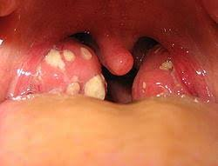
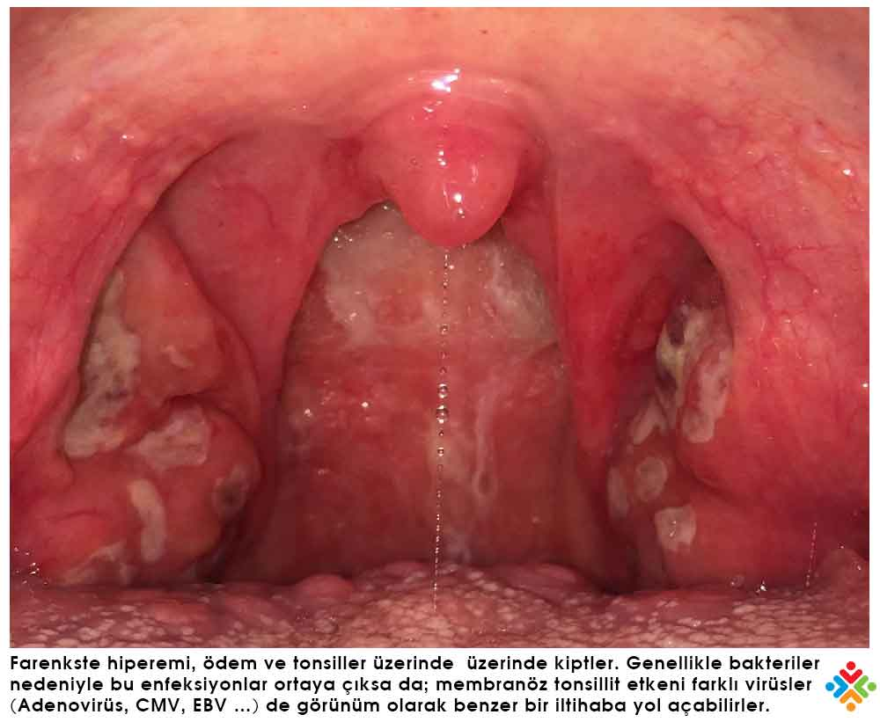
TONSİLLOFARENJİT
Değişik mikroorganizmaların yol açtığı,
akut inflamasyonla seyreden,
farinksi ve tonsillaları etkileyen
üst solunum yolu hastalığıdır.
Toplu yaşam yerlerinde (kışla, okul, kreş)
Sosyoekonomik düzeyi düşük toplumlarda sık
Sıklıkla kış ve ilkbahar aylarında görülür

Slide 24
TONSİLLOFARENJİT
Tonsillofarenjit toplum sağlığı açısından iki ayrı öneme sahiptir;
İlki S.pyogenes’in neden olduğu akut tonsillofarenjitlere bağlı gelişebilen süpüratif (Peritonsiller apse, sinüzit, mastoidit, otitis media, endokardit, menenjit, pnömoni) ve non-süpüratif (ARA ve Poststreptokoksik glomerulunefrit) komplikasyonlar.
İkincisi ise bakteriyel ve viral etkenlerin ayrımındaki güçlük nedeniyle gereksiz antibiyotik kullanımıdır .

Slide 25
TONSİLLOFARENJİT
ETKEN
Etken erişkinde % 90 çocukta ise % 60-75 viraldir.
Kliniği hafif farenjit bulguları ile seyreden olguların büyük bir kısmından rinovirüs ve koronavirüs sorumludur.
İnfluenza tüm yaş gruplarında görülürken, parainfluenza çocuklarda, EBV ve HSV ise genç erişkinlerde daha sık görülür.
Adenovirüsler toplu yaşam alanlarında enfeksiyon etkenidirler.
Viral değilse hemen hepsinde etken A grubu beta hemolitik streptokok(AGBHS)tur ve en sık 5-15 yaşındaki çocuklarda görülür.
İki yaş altında maternal antikorların koruması ve AGBHS’un mukozaya yapışmasında yetersizlik nedeniyle nadirdir ve neden viruslardır.

Slide 26
TONSİLLOFARENJİT
BULAŞ
AGBHS’lar sıklıkla hava yolu ve yakın temasla bulaşabildiği gibi,
deri lezyonlarından da bulaşabilir.
C ve G grubu beta hemolitik streptokoklar, besin kaynaklı farenjit salgınlarına neden olabilmektedir.
İnkübasyon süresi 2-4 gün

Slide 27
TONSİLLOFARENJİT
KLİNİK
Ani başlayan ateş, halsizlik
Yutkunma ile boğaz ağrısı,
Kuruluk, yanma, kaşınma
Bulantı, kusma,
Gıcık öksürük
Burun akıntısı ve tıkanıklığı
Ses değişikliği
Baş ağrısı
Başlıca semptomlardır.

Slide 28
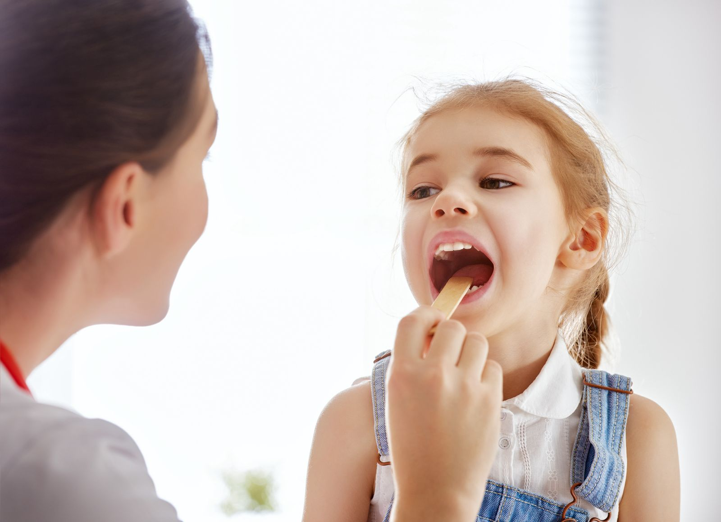
TONSİLLOFARENJİT
FİZİK MUAYENEDE
faringeal eritem,
tonsillalarda hipertrofi ve
pürülan eksuda görülür.
Anterior servikal lenf nodları büyümüş ve
hassastır.
Yumuşak damakta peteşiler görülebilir

Slide 29
TONSİLLOFARENJİT
TANI
CENTOR SKORLAMASI
Ateş öyküsü (>38° C) | 1 puan
Ağrılı ve hassas ön servikal lenfadenopati | 1 puan
Tonsillalar üzerinde eksuda/hiperemi bulunması | 1 puan
Burun tıkanıklığı/akıntısı, hapşırma, ses değişikliği, öksürük, konjonktivit bulunmaması | 1 puan
* 3-14 yaş | 1 puan
* 15-44 yaş | 0 puan
* 45 yaş üstü | -1 puan
* Boğaz kültürü ile karşılaştırıldığında %75 sensitivite, %75 spesifite

Slide 30
TONSİLLOFARENJİT
TANI (CENTOR SKORLAMASI)
SKOR | AGBHS riski | YAKLAŞIM
0 | % 1-2.5 | Semptomatik tedavi ver
1 | % 5-10
2 | % 11-17 | Boğaz kültürü veya hızlı antijen testi sonucuna göre antibiyotik tedavisi başla
3 | % 28-35
4 | % 51-53 | Ampirik antibiyotik tedavisi başla. Boğaz kültürü veya hızlı antijen testi negatif çıkarsa tedaviyi sonlandır

Slide 31
TONSİLLOFARENJİT
TANI (BOĞAZ KÜLTÜRÜ)
AGBHS tonsillit tanısında altın standart boğaz kültürüdür.
Duyarlılık: %90-95
Teknik: Sürüntü her iki tonsilla yüzeyi ile farinksten alınmalıdır.
Ağızdaki diğer bölgelere işlem öncesi ve sonrası dokunulmaktan kaçınılmalıdır.
Hasta kültür sırasında antibiyotik alıyorsa, yalancı negatif sonuçlar beklenmelidir.
Boğaz kültüründe antibiyogramın yararı yoktur çünkü AGBHS’da penisiline direnç yoktur

Slide 32
TONSİLLOFARENJİT
TANI (HIZLI ANTİJEN TESTİ)
Duyarlılığı % 76–87, özgüllüğü% 92-100
Duyarlılığı düşük olduğundan kültürün yerini alamaz.
Test (+) ise, AGBHS tonsillofarenjiti kabul edilerek tedavi edilebilir.
Yetişkinlerde AGBHS tonsillit olasılığı ve buna bağlı sekellerin seyrek olması nedeniyle, (-) hızlı tanı testi AGBHS’u ekarte etmek için yeterli.

Slide 33
TONSİLLOFARENJİT
AYIRICI TANI
Tonsillalar üzerinde kript ve eksudasyon AGBHS enfeksiyonu dışında, EBV, HSV, Adenovirus (Bu hastaların yaklaşık %30’unda konjuktivit görülebilir), Candida ve HIV enfeksiyonlarında da görülebilir
Ülseratif lezyonlar HSV, herpangina ve enteroviral enfeksiyonlarda sıktır
Yumuşak damakta peteşi AGBHS, EBV, kızamık ve kızamıkçıkta görülür

Slide 34
TONSİLLOFARENJİT
AYIRICI TANI
İnfeksiyoz Mononükleoz
Ağrısız LAP
Splenomegali
Makülopapüler döküntü
Difteri
Kaldırınca kanayan griyeşil membran varlığında

Slide 35
TONSİLLOFARENJİT
AYIRICI TANI
İnfeksiyon dışı tonsillofarenjitin en sık nedeni farinksin alerjik inflamasyonudur.
Hastalarda mevsimsel veya çevresel alerjenlere karşı boğaz ağrısı şikayetleri görülebilir.
Sigara içmek veya pasif sigara içiciliği, noninfeksiyöz farenjit nedeni olabilir.
Yine kış aylarında ev veya iş yerlerinin yetersiz havalandırılması da bu şikayetlere yol açabilir.

Slide 36
TONSİLLOFARENJİT
NE ZAMAN VİRAL DÜŞÜNELİM?
Öksürük
Ses kısıklığı ve rinit
Konjonktivit
Kırıklık, halsizlik, iştahsızlık
Hafif ateş
Anterior stomatit
İshal
Laringeal tutulum
NE ZAMAN BAKTERİYEL DÜŞÜNELİM?
Bademcik eksudaları
Ateş
Hassas ön servikal LAP
Karın ağrısı (özellikle çocuklarda abdominal LAP nedenli)

Slide 37
TONSİLLOFARENJİT
TEDAVİ
GAS infeksiyonu tedavisindeki amaçlar;
Akut romatizmal ateşi önleme
Tedaviye 9 gün içerisinde başlanması ARA yı önler (glomerulonefrit gelişimi antibiyoterapi kullanımından bağımsızdır)
Süpüratif komplikasyonları önleme,
Klinik bulgu ve belirtilerin iyileşmesi
Etkenin hastanın yakın temaslılarına geçişini önleme
Uygunsuz antimikrobiyal tedavinin olası istenmeyen etkilerini minimize etme

Slide 38
TONSİLLOFARENJİT
TEDAVİ
AGBHS tonsilla ve boğaz enfeksiyonu tedavisinde ilk seçenek antibiyotik penisilinlerdir.
Öncelikle, 10 gün süreli ağızdan penisilinle tedavi
Ağızdan tedaviye uyum sorunu, hastada ya da ailesinde romatizmal kalp hastalığı varsa İM tek doz benzatin penisilin verilmelidir.
Penisilin alerjisi varsa eritromisin

Slide 39
TONSİLLOFARENJİT
TEDAVİ
İLAÇ | ÇOCUK DOZU | ERİŞKİN DOZU
Penisilin V | 50-100ıu mg kg | 500 mg x 3-4 | Pen-os 400 80 Ml Şurup (400.000 IU)
Benzatin penisilin | 600000 ünite | 1200000 ünite | Deposilin 1,2/2,4 IU flakon
Amoksisilin | 20-45 mg/kg (max 1 gr) | 250-500 mg x 3 | Largopen-bid 200 Mg 100 Ml Süspansiyon
Amoksisilin Klavulanik Asit |  |  | Amoklavin, Amoksilav BID, Augmentin, Croxilex BID, Klamoks BID, Klavunat
Eritromisin | 40 mg/kg (2-4 dozda) (max 1 gr) | 500 mg x 2-4 | Erythrocin 200 Mg 100 Ml Süspansiyon
Klindamisin | 20 mg/kg (3 dozda) | (max 1,8 gr)

Slide 40
TONSİLLOFARENJİT
KOMPLİKASYONLAR
*** Süpüratif komplikasyonlar
retrofarengeal, peritonsiller abse (Tonsillerde asimetri varsa veya uvulada bir yöne deviasyon
mevcutsa, peritonsiller apse öncelikle düşünülmelidir!)
süpüratif lenfadenit
erizipel veya piyodermi.
sinüzit, otit, mastoidit, septik artrit, osteomiyelit, kavernöz sinus trombozu ve bakteriyemi
rekürren tonsillofarenjit
streptokokal toksik şok sendromu
*** Non-süpüratif komplikasyonlar
Akut romatizmal ateş,
Akut post streptokokal glomerulonefrit

Slide 41
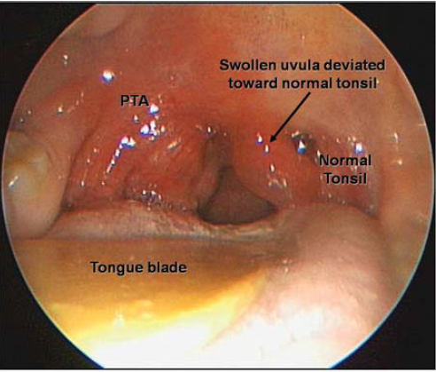
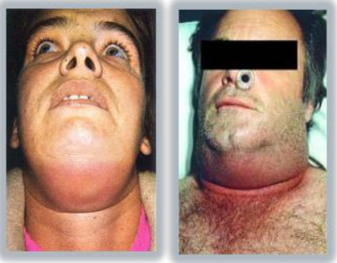
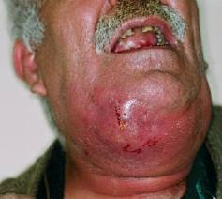
TONSİLLOFARENJİT
Hastalarda nadiren yutkunmada aşırı zorlanma, tükrüğünü yutamama – konuşamama gibi şikayetler görülebilir
Bu durumlarda peritonsiller abse, derin boyun enfeksiyonu, epiglottit ve Ludwig anjini gibi klinik tablolar da akılda bulundurulmalıdır
Tonsillalarda asimetri olması veya uvulanın bir tarafa deviye olması halinde öncelikle peritonsiller abse düşünmeliyiz

Slide 42
TONSİLLOFARENJİT
NE ZAMAN SEVK ETMELİ?
Komplikasyon geliştiğini düşündüren klinik (Retrofaringeal/peritonsiller abse?)
Tedaviye yanıtsızlık
48-72 saat içerisinde ateşin düşmemesi ve belirtilerin sürmesi

Slide 43
TONSİLLOFARENJİT
TONSİLLEKTOMİ ?
** Kesin endikasyonlar
Obstruksiyon
Tekrarlayan kanama
Malignite
** Relatif endikasyonlar
Sık epizod (7/yıl, 2 yılda 5/yıl, 3 yılda 3/yıl)
Kronik tonsillit (semptomlar 3-6 aydan uzun)
Servikal adenit

Slide 44
TONSİLLOFARENJİT
AGBHS TAŞIYICILIĞI
AGBHS tonsillitini, AGBHS taşıyıcısında ortaya çıkan viral enfeksiyondan ayırmak güç.
Tonsilla büyüklüğü taşıyıcılıkta risk faktörü değil
Romatizmal ateş riski artmaz
Süpüratif komplikasyon riski artmaz.
Bulaşma riski son derece düşük

Slide 45
TONSİLLOFARENJİT
AGBHS TAŞIYICILIĞI
ARA geçiren ve penisilin proflaksisi uygulanan hastaların aile bireyleri taşıyıcılık açısından araştırılabilir ve kültürde AGBHS saptanan kişilerin tedavisi önerilir.
İlk seçenek: Klindamisin
Çocuk: 20 mg/kg/gün, 3 dozda, 10 gün
Yetişkin: 600 mg, 3 dozda, 10 gün
Alternatif ilaçlar:
Amoksisillin/klavulanat: 80-100 mg/kg, 2-3 dozda, 10 gün
Rifampin: 10 mg/kg, 2 dozda, 4 gün + Benzatin penisilin (Kombinasyon)

Slide 46
AKUT RİNOSİNUZİT

Slide 47
AKUT RİNOSİNUZİT
RİNİT
Burun muköz membranlarının inflamasyonu ve irritasyonudur
Akut veya kronik, alerjik veya non-alerjik olabilir
Genellikle astım gibi diğer solunum yolu tanılarıyla birliktelik gösterir

Slide 48
AKUT RİNOSİNUZİT
RİNİT
Kulakta kaşıntı, dolgunluk, uğuldama
Kızarık, kaşıntılı, sulanmış gözler
Hapşırık, burun tıkanıklığı, burun akıntısı
Boğazda gıcıklanma, kaşınma, geniz akıntısı, boğaz ağrısı, öksürük

Slide 49
AKUT RİNOSİNUZİT
Paranazal sinüslerin enfeksiyonudur (maksiller, etmoid, frontal, sfenoid)
Enfeksiyonun tipini belirleyen; bulgulardaki değil, süredeki farklılıktır.
Akut: < 4 hafta
Subakut: 4-12 hafta
Kronik: 12 haftadan uzun semptomlar
Rekürren: Bir yılda 4-6 defa akut atak geçirenler

Slide 50
AKUT RİNOSİNUZİT
Hastalık oluşumunda en önemli patolojik süreç doğal yolların tıkanması ile oluşan hipooksijenasyonun siliyer disfonksiyon ve muköz kalitede azalmaya sebep olmasıdır.

Slide 51
AKUT RİNOSİNUZİT
ETKEN
Etyolojide rol oynayan başlıca bakteriyel etkenler
- S.pneumoniae (%25-30)
- H.influenzae (%20-30)
- M.catarrhalis (%15-20) (Çocuklar)
- S.pyogenes (%2-5) (Erişkinde cerrahi, Çocukta antibiyotik)
- Anaerob bakterilerin (%2-5) (Diş operasyonları)
Viruslar %20 (Rhinovirus, RSV, Influenza virus, Parainfluenza virus ve Adenovirus, koronavirus) etkendir.
Mantarlar (İmmun yetmezlik)

Slide 52
AKUT RİNOSİNUZİT
RİSK FAKTÖRLERİ
Alerjik rinit
Viral ÜSYE
Anatomik yapı bozukluğu: travma veya kırıklar, sinüs obstrüksiyonu, nazal polip, koanal atrezi, septum deviasyonu…
Sigara, aşırı nem, kirli/ kuru hava gibi çevresel faktörler
İmmün sistemin baskılanması
Diş enfeksiyonu
Gastroözefajiyal reflu
Kontamine suda yüzme
Mukosiliyer disfonksiyon (Viral infeksiyonlar, sigara, alerjik rinit, silia diskinezileri…)
Yabancı cisim, tümör, nazal entübasyon, NG sonda

Slide 53
AKUT RİNOSİNUZİT
KLİNİK
burun tıkanıklığı
baş ağrısı
yüzde ağrı veya basınç hissi (eğilmeyle artabilir)
koku almada bozukluk
uzamış öksürük (özellikle çocuklarda)
ağız kokusu
ateş
geniz akıntısı, burun akıntısı
halsizlik
maksiller diş ağrısı
nazal konuşma
kulaklarda basınç

Slide 54
AKUT RİNOSİNUZİT
TANI
Klinik Öykü + Fizik Muayene
Burun ve geniz akıntısı
Yüzde palpasyonla duyarlılık
Ateş
Periorbital ödem (özellikle çocukta)
Rinit olan hastada
5. günden sonra semptomlarda artış olması
Semptomların > 10 gün sürmesi
Viral semptomların azlığı, nazal akıntının pürülans kazanması
Akut bakteriyel rinosinüziti düşündürmelidir

Slide 55
AKUT RİNOSİNUZİT
TANI
– Sinonazal endoskopi
– Radyografi (Tam opasifikasyon, Hava sıvı seviyesi varlığı, mukozal kalınlaşma erişkinde > 5 mm, çocukta > 4 mm)
– BT (Tedaviyeye yanıt alınamayan, komplike rinosinüzit olguları ve cerrahi girişim düşünülen olgularda)
– MRG
– USG
– Kültür (Tedaviye yanıt vermeyen olgularda, altın standart)

Slide 56
AKUT RİNOSİNUZİT
TANI
Bakteriyel olduğunu gösteren hızlı, basit, güvenilir test yok
Burun tıkanıklığı
Pürülan akıntı
Yüz ağrısı
Maksiller diş ağrısı
Ateş
Öksürük
Kulaklarda basınç
Ağız kokusu

Slide 57
AKUT RİNOSİNUZİT
TANI (kinik tanı)
ABS: Klinik Tanı Kriterleri
Devam eden semptomlar : Nazal semptomlar (ant. veya post. nazal akıntı, obstruksiyon ve/veya konjesyon), öksürük veya her ikisinin >10 gün sürmesi ve düzelme olmaksızın devam etmesi
Ciddi semptomlar : Yüksek ateş (39 C) ve pürülan nazal akıntının birlikte >3 gün, ERİŞKİNDE Yüz ağrısı varlığı
Kötüleşen Semptomlar : Başlangıçtaki düzelmeyi takiben 5-6 gün sonra ateş, burun akıntısı veya öksürük semptomlarının kötüleşmesi veya yeniden başlaması

Slide 58
AKUT RİNOSİNUZİT
TEDAVİ
Amaç doku ödeminin azaltılarak sinüs boşalım ve havalanmasının sağlanması
Bol sıvı alımı
Akut dönemde serum fizyolojikle burun lavajı
Burun temizliği
İstirahat

Slide 59
AKUT RİNOSİNUZİT
TEDAVİ (Semptomatik)
Analjezik-antipiretik (parasetamol)
Antihistaminikler: Yalnızca alerjik olgularda kullanılabilir.
Lokal / Sistemik dekonjestanlar
Çocuklarda kullanılmamalı.
Erişkinde kullanılabilir. Yaşlı, hipertansifse dikkat!
Lokal dekonjestanlar 5 günden uzun kullanılmamalı.
Nazal SF ya da hipertonik irrigasyon
Burun içi steroidler (Alerjik rinit varlığında öneriliyor)
Buhar, ekinea, çinko, vitamin C X

Slide 60
AKUT RİNOSİNUZİT
TEDAVİ (AB)
İlk seçenek: Amoksisilin / Amoksisilin Klavunat
Çocukta 40-45 mg/kg/gün, 8 saat arayla, 10 gün (son bir ay içinde penisilin grubu kullanımı, AOM öyküsü varsa 80-90 mg/kg/gün)
Erişkinde 1,5-3 g/gün, 8 saat arayla, 10 gün.
Antibiyotik tedavisi 14 güne uzatılabilir.
Penisilin alerjisi varsa; Makrolidler(eritromisin, klaritromisin 10 gün, azitromisin 5 gün)

Slide 61
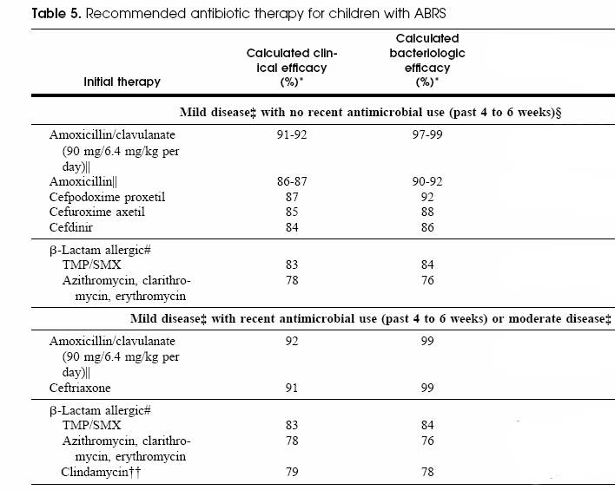
Anon, Jack B., et al. "Antimicrobial treatment guidelines for acute bacterial rhinosinusitis." Otolaryngology--head and neck surgery: official journal of American Academy of Otolaryngology-Head and Neck Surgery 130.1 Suppl (2004): 1-45.

Slide 62
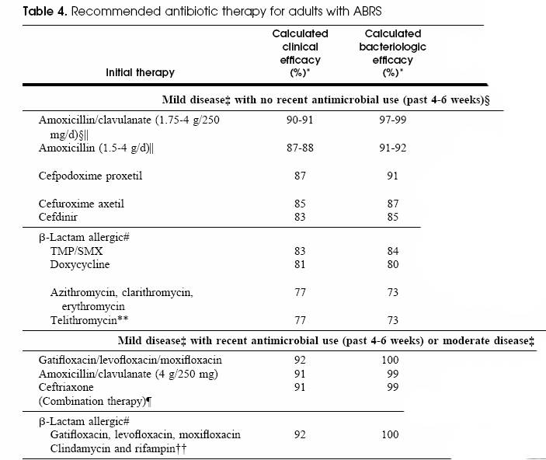
Anon, Jack B., et al. "Antimicrobial treatment guidelines for acute bacterial rhinosinusitis." Otolaryngology--head and neck surgery: official journal of American Academy of Otolaryngology-Head and Neck Surgery 130.1 Suppl (2004): 1-45.

Slide 63
AKUT RİNOSİNUZİT
KOMPLİKASYON
Orbital selülit, orbital abse,
Optik nörit
İntrakraniyal olası komplikasyonlar
Menenjit
Epidural abse
Subdural abse
Beyin absesi
Osteomiyelit
Kavernöz sinüs trombozu

Slide 64
AKUT RİNOSİNUZİT
NE ZAMAN SEVK EDELİM?
Komplikasyon gelişmesi
Göz çevresinde ödem
Göz küresinde yer değiştirme
Çift görme,
Göz kasları felci, görmede azalma
Alın bölgesinde tek ya da iki yanlı şiddetli baş ağrısı,
Alın bölgesinde şişlik
Menenjit şüphesi
İki haftalık uygun tedaviye rağmen devam eden semptomlar
Yılda en az erişkinlerde 4, çocuklarda 6 kez akut bakteriyel rinosinüzit geçirenler
Uygun tedaviye rağmen hastalığı 6-12 haftadan uzun sürenler (kronik).

Slide 65
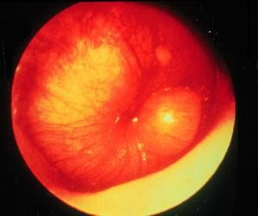
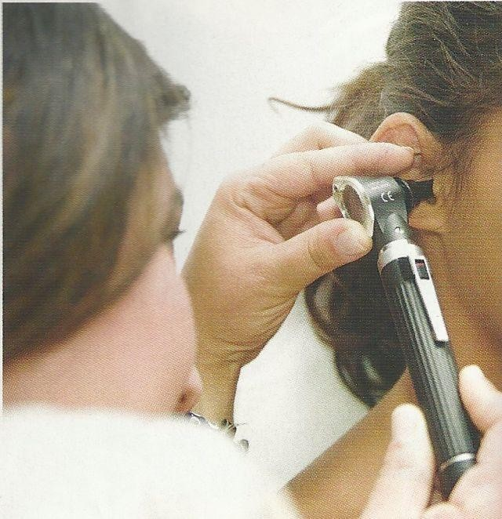
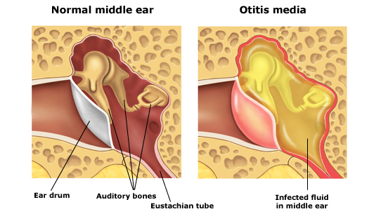
AKUT OTİTİS MEDİA

Slide 66
AKUT OTİTİS MEDİA
Orta kulak ve hava boşluklarının süpüratif enfeksiyonudur.
En sık 6-24 ay arasında görülür.
7 yaşına kadar çocukların %93’ü en az bir kez geçirmiştir, %75’inde tekrarlayan enfeksiyonlar olmuştur.
Akut viral üst solunum yolu enfeksiyonu sırasında oluşan östaki borusu disfonksiyonunu ile meydana gelen bakteriyel kolonizasyon şeklinde bir komplikasyonudur.

Slide 67
Üst solunum yolu enfeksiyonu
Bakteriyel kolonizasyon
Burun, nazofarinks ve östaki tüp mukozasında inflamatuar ödem
İnflamatuar ödem sonucu östaki tüpünün en dar kısmı istmusda obstrüksiyon
Gelişen negatif basınç sonucu orta kulak mukozasınca üretilen sekresyonların birikmesi
Üst solunum yollarını kolonize eden virus ve bakterilerin orta kulağa girişi
Orta kulak sekresyonlarında mikroorganizmaların çoğalışı ve AOM klinik bulgularının gelişimi

Slide 68
AKUT OTİTİS MEDİA
RİSK FAKTÖRLERİ
Erkek cinsiyet
Yatarak biberonla beslenme
Kreş (Solunum yolu enfeksiyonuna maruziyet)
Ebeveynin sigara içmesi
Gastroözofageal reflü (GERD)

Slide 69
AKUT OTİTİS MEDİA
ETKEN
Sıklıkla bakteriyel, etken orta kulağa nazofarenksten ulaşır.
Etkenler
S. Pneumoniae %25-40
H. İnfluenzae %10-30 (5 yaşından küçük çocuklarda)
M. Catarrhalis %2 -15
Rhinovirus, Parainfluenza, İnfluenza
Pnömokok konjuge aşısının kullanıma girmesiyle birlikte H. influenzae, şiddetli veya dirençli AOM'li çocuklarda en yaygın görülen organizma haline gelmiştir .

Slide 70
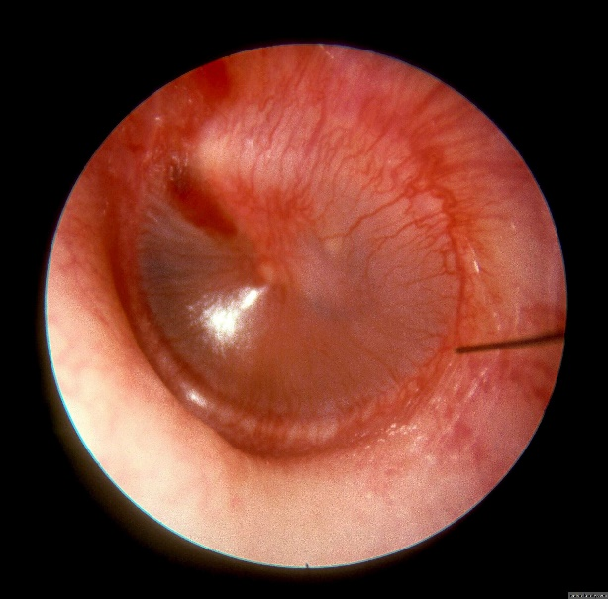
AKUT OTİTİS MEDİA
TANI
Öykü + fizik muayene (otoskopik bulgular)
3 Kriter:
Ani başlangıç,
orta kulak efüzyonu ve
orta kulak inflamasyon klinik belirtileri.

Slide 71
AKUT OTİTİS MEDİA
KLİNİK ÖYKÜ
Orta kulak inflamasyon belirtileri
Ateş
Şiddetli kulak ağrısı
Çocukta ağlama, huzursuzluk
İşitme azlığı
Kusma gibi sistemik semptomlar
Kulak kepçesini kurcalama (bebekte)
Kulak akıntısı pürülan
Halsizlik, irritabilite
Tinnitus, vertigo

Slide 72
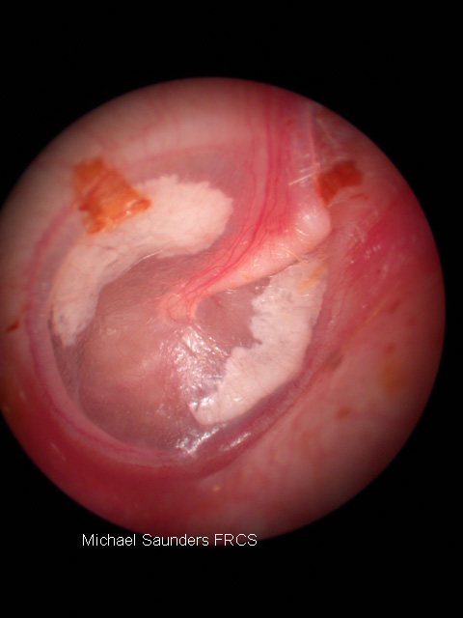
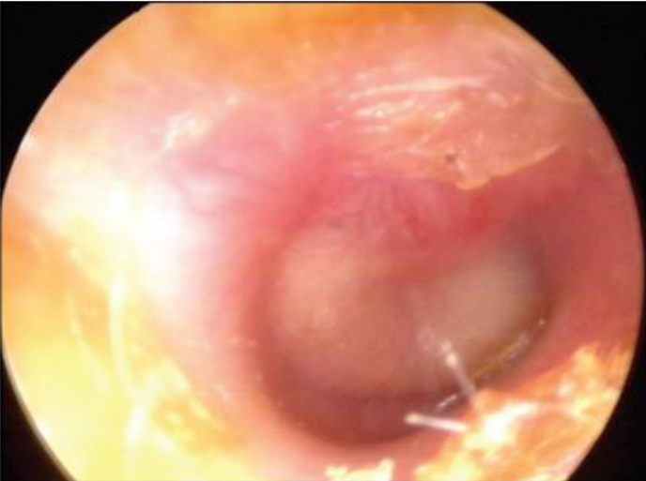
AKUT OTİTİS MEDİA
Fizik Muayene
Timpanik Membran Otoskopisi
Şişkinlik
Hareket kabiliyetinin kısıtlanması
(pnömatik otoskopi ile değerlendirilir)
Kızarıklık veya bulanıklık.

Slide 73
AKUT OTİTİS MEDİA
TEDAVİNİN AMACI
Enfeksiyonun giderilmesi
Orta kulak havalanmasının sağlanması
Ağrının giderilmesi
Komplikasyonların önlenmesi

Slide 74
AKUT OTİTİS MEDİA
TEDAVİ
Birinci seçenek: Amoksisilin 14 gün (Doz iki katı)
2 yaşından küçükler
otoresi olanlar
dirençli pnömokok olasılığı
son bir ayda penisilin grubu kullanımı
AOM öyküsü varsa
İkinci seçenek : Amoksisilin-klavulonat 10 gün

Slide 75
AKUT OTİTİS MEDİA
TEDAVİ
İkinci kuşak sefalosporinler (sefuroksim aksetil) PO 10 gün
Eritromisin veya Klaritromisin 10 gün veya Azitromisin 5 gün süreyle.
Ağrı – Ateş tedavisi için Parasetamol
AOM şüphesi varken, buşon nedeniyle zar görülemiyorsa kulak lavajı YAPILMAMALIDIR.

Slide 76
AKUT OTİTİS MEDİA
AYIRICI TANI
Bebekte ağlamaya bağlı kulak zarı kızarıklığı
Çene veya diş kaynaklı ağrı (FM kulak ağrısına karşın zar normaldir)
Eksternal otit
Kronik Otitis Media
Ağız boşluğu ve boğaz enfeksiyonu (FM kulak ağrısına karşın zar normaldir)

Slide 77
AKUT OTİTİS MEDİA
KOMPLİKASYONLAR
Kronik otitis media
Akut mastoidit (en yaygın ve ciddi)
Menenjit
Fasial paralizi
Periost altı abse
Beyin absesi

Slide 78
AKUT OTİTİS MEDİA
NE ZAMAN SEVK EDİLMELİ?
Kulak zarı perforasyonu
İkinci seçenek antibiyotiğe başladıktan 48-72 saat sonra bulguların gerilememesi
Altı ay içinde üç, bir yıl içinde 4 veya daha fazla AOM saptanması
Komplikasyon gelişmesi
Tedavinin başlangıcından 6 hafta sonra işitme azlığının devam etmesi

Slide 79
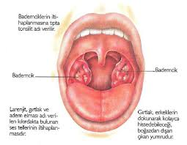
Larenjit
Üst solunum yolunun bir parçası olan larenksin inflamasyonudur.

Slide 80
Larenjit
ETYOLOJİ
Genellikle çocuklarda görülür (6 ay - 6 yaşta sık).
Özellikle soğuk havalarda ortaya çıkan bir tablodur.
Sekonder enfeksiyon olarak da ortaya çıkabilmektedir.
Inflamasyonun nedeni genelde virüslerdir.
Vücut direncinin düşmesi, iyi beslenememe ve ani ısı değişimleri hastalığa yatkınlık nedenidir.

Slide 81
Larenjit
BELİRTİ VE BULGULAR
ÜSYE semptomlarına ek olarak (ateş, öksürük, rinit gibi);
Yetişkinlerde; disfoni/ses kısıklığı, öksürük, ağrı, bazen ateşle seyreden bir durum söz konusudur.
Çocuklarda daha ağır bir tablo görüleblir.
Çocuklarda 2-3 gün önceden başlayan hafif ateş, öksürük, burun akıntısı, daha sonra öksürük, ses kısıklığı, inspiratuvar stridor (larenks spazmı) gelişir.
Daha ağır durumlarda, supraklavikular çekilmeler, siyanoz, hipoksi bulguları oluşur.

Slide 82
TANI
Klinik belirti ve bulgulara dayanılarak tanı konur; çünkü tablo tipiktir. Yine de alt solunum yollarına ait enfeksiyon yayılımı açısından grafiler çekilmelidir. Çocuklarda kan gazı bakılabilir.
Uzun süren semptomlarda; Laringoskopi gerekir (Kanser, nodül, papillom ?)

Slide 83
TEDAVİ
Soğuk buhar ve adrenalin nebul uygulaması gerekliyse yapılabilir.
Çoğu zaman kendi kendine iyileşir
Ses istirahati
İrritanlardan kaçınma
Nemlendirilmiş hava
Antihistaminik ve kortikosteroidler zararlı olabilir (mukozalarda kuruma)
AB gereksiz

Slide 84
AKUT LARİNGOTRAKEOBRONŞİT (KRUP)
Subglottik bölgelerin enflamasyonu sonucu stridor ile ortaya çıkan sıklıkla 3 ay-3 yaş arası çocuklarda görülen ve paraenfluenza virus tip 1 ve 3’ün neden olduğu tablodur
Ateş, stridor ve öksürükle karakterlidir
Subglottik bölgedeki ödem çocuktaki en dar solunum noktası olması nedeniyle tehlike arz eder

Slide 85
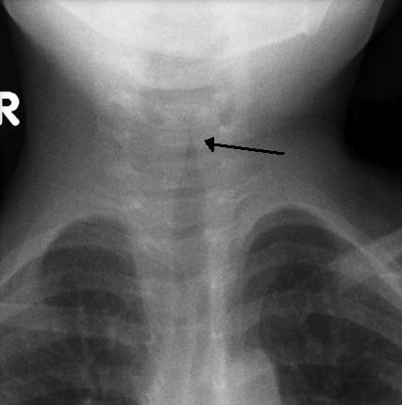
AKUT LARİNGOTRAKEOBRONŞİT (KRUP)
Ayırıcı tanıda epiglottitle karışabilir.
Kruplu hastaların yaşı daha küçüktür (2 yaşında pik yapar), daha düşük ateşle seyreder ve 12-72 saatte ortaya çıkar
Yumuşak doku dansitesinde çekilmiş boyun grafilerinde “kalem ucu görünümü” şeklindeki daralma görülebilir.

Slide 86
AKUT LARİNGOTRAKEOBRONŞİT (KRUP)
Tedavide nemlendirme, epinefrin (nebulizörle), kortikosteroid kullanılır.
Endotrakeal entübasyon planlanması gerekebileceği unutulmamalıdır

Slide 87
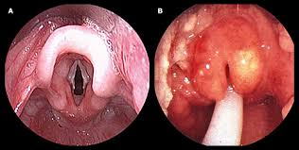
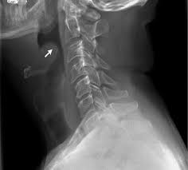
AKUT EPİGLOTTİT
Haemophilus Influenzae tip B’nin etyolojide rol aldığı ve supraglottik bölgede ödeme yol açan bir sellülit tablosudur.
3-7 yaşta daha çok
Klinik tablo 2-6 saat içinde gelişecek şekilde anidir
Epiglot ve band ventrikülde ödem, aşırı yapışkan sekresyon ve odinofaji izlenir
Lateral yumuşak doku boyun grafisi (Tanı %79) “Başparmak bulgusu”

Slide 88
AKUT EPİGLOTTİT
Semptom ve Bulgular
Boğaz ağrısı (%95)
Odinofaji/disfaji (%95)
Boğuk ses (%54)
4D :
– Drooling (Salya)
– Dispne (Solunum sıkıntısı)
– Disfaji (Yutma güçlüğü)
– Disfoni (Konuşma güçlüğü)

Slide 89
AKUT EPİGLOTTİT
FİZİK MUAYENE
Yüksek ateş, toksik görünüm, ajite, huzursuz
Tripod pozisyonu (Dik-öne doğru oturuş)
Belirgin inspiratuar stridor
Epiglot kıpkırmızıdır
Servikal LAP
Hipoksi
Solunum sıkıntısı
Taşikardi
Direkt muayene sırasında dil köküne bastırmak epiglot ödemini artırarak, hastanın ölümüne neden olabilir !

Slide 90
AKUT EPİGLOTTİT
TEDAVİ
Önceliğimiz hava yolunun açık tutulması
Tedavide ikinci veya üçüncü kuşak sefalosporin (seftriakson, sefuroksim gibi) beta laktamaz inhibisyon etkisi olan ilaçlar kullanılır.
Seftriakson 2 gr iv olarak ilk tercih.
Steroid( metilprednizolon, 125 mgıv) havayolu infilamasyon ve ödemini azaltır.
Antipiretik;
– Letarji, halsizlik ve ateşi azaltıp rahatlama sağlar
– Aspirin, Parasetamol, İbuprofen
Solunum problemi varsa 24-48 saat için hasta entübe edilebilir

Slide 91
Antibiyotikler Hakkında Doğru Bilinen Yanlışlar
Antibiyotik ateş düşürmez, sadece uygun ve doz ve şekillerde kullanılan antibiyotik, hastalığın kaynağı olan enfeksiyonu ortadan kaldırdığı için ateş düşer.
Antibiyotik ağrıyı dindirmez, burun akıntısını, öksürüğü hafifletmez.
Antibiyotik, grip ve soğuk algınlığının başkalarına geçişine engel olmaz.
Başka birine iyi gelen bir antibiyotik size zarar verebilir.
Kişinin daha önceki bir hastalıkta kullandığı antibiyotik, tekrar benzer hastalığa yakalansa bile etkili olmayabilir.
Hekim önerisi olmadan kullandığımız antibiyotiğin etkisi olmayacağı gibi, yaygın ve yanlış kullanıldığında hızla direnç gelişir.
Antibiyotiklere karşı direnç geliştiğinde, esas etki beklediğimiz bakterilerin neden olduğu enfeksiyonların tedavisinde bu antibiyotikler etkili olamaz.
Her antibiyotik her hastalıkta kullanılmaz.

Slide 93
TEŞEKKÜRLER

